Slide 1
Cholesky Decomposition
Structuri Multiprocesor
Indrumator: Conf.univ.dr.ing. Bogdan Ţigănoaia
Student: Margineanu Nicolae-Vladut
Seria si grupa: 341C2

Slide 2

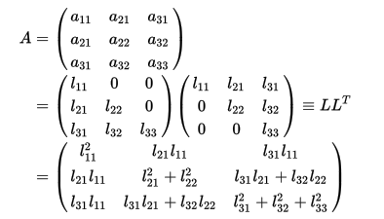

Factorizarea Cholesky este un tip de factorizare ce consta in obtinerea unei matrici inferior triunghiulare care inmultita cu simetrica sa, va rezulta in matricea originala.
Pentru ca o matrice sa poata fi supusa acestei descompuneri ea trebuie sa fie Hermitica si pozitiv definita.
Cand A este o matrice de numere reale (hence symmetric positive-definite), factorizarea mai poate fi scrisa si astfel:

Slide 3





Pentru calcularea elementelor matricei inferior triunghiulare se pot folosi urmatoarele formule:

Slide 4
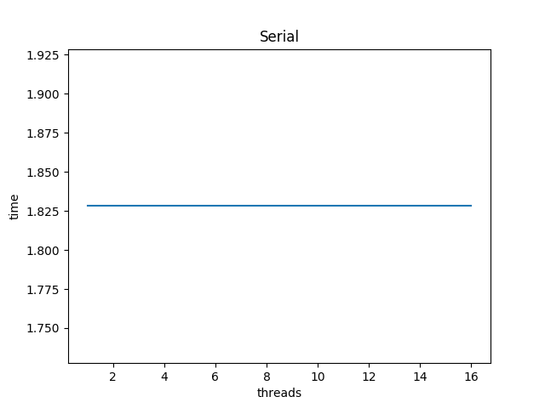
Serial
Se poate observa din grafic, urmatoarele:
Implementarea seriala este constanta in timp
Implementarea seriala este pe locul trei la viteza de executie fata de celelalte metode folosite

Slide 5
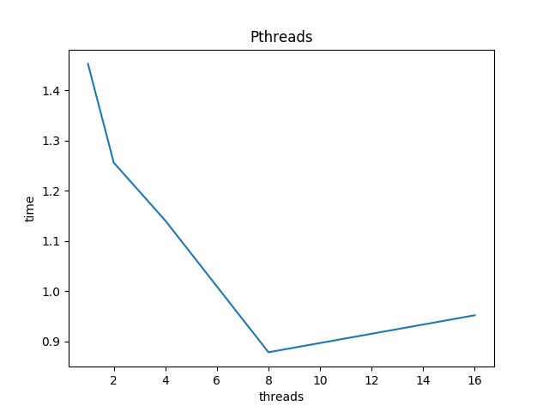
Pthreads
Se poate observa din grafic, urmatoarele:
Numarul de thread-uri folosite in implementare influenteaza viteza de executie a programului
Se poate observa ca atunci cand se folosesc 8 thread-uri, este cea mai rapida executie
Metoda Pthreads este pe locul doi la viteza de executie fata de celelalte metode implementate

Slide 6
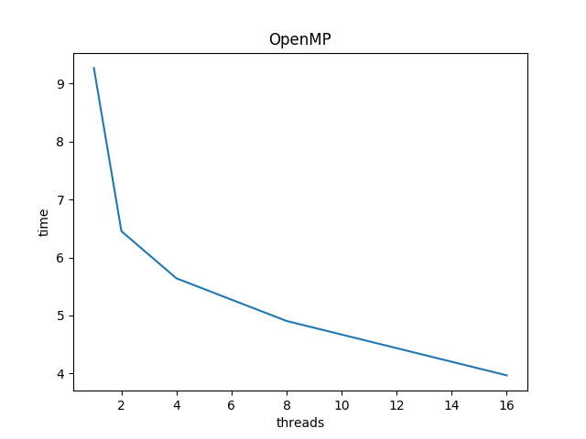
OpenMP
Se poate observa din grafic, urmatoarele:
Numarul de thread-uri folosite in implementare influenteaza viteza de executie a programului
Viteza de executiei a programului creste direct proportional cu numarul de thread-uri folosite
Metoda OpenMP este implementarea pe locul patru in viteza de executie fata de celelalte metode folosite

Slide 7
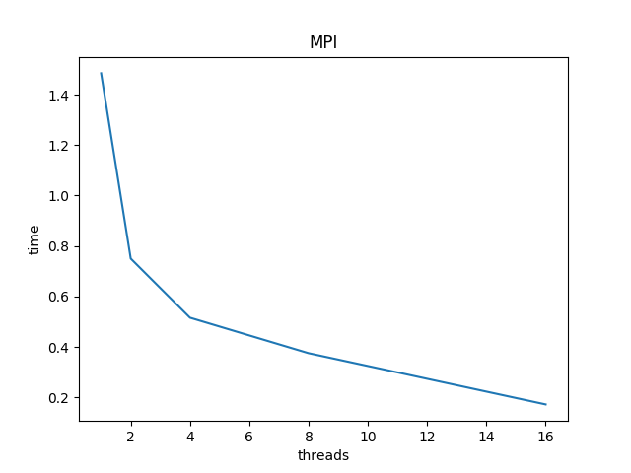
MPI
Se poate observa din grafic, urmatoarele:
Numarul de thread-uri folosite in implementare influenteaza viteza de executie a programului
Viteza de executiei a programului creste direct proportional cu numarul de thread-uri folosite
Metoda MPI este cea mai rapida implementare dintre cele cinci metode folosite in functie de timp

Slide 8
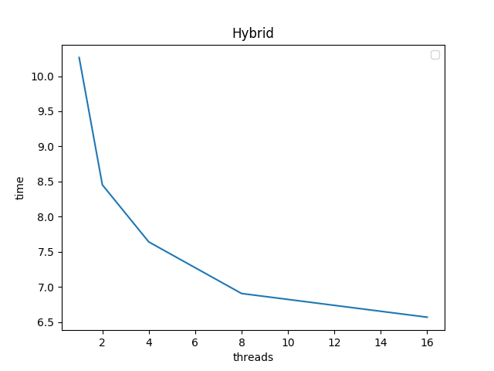
Hybrid : MPI - OpenMP
Se poate observa din grafic, urmatoarele:
Numarul de thread-uri folosite in implementare influenteaza viteza de executie a programului
Viteza de executiei a programului creste direct proportional cu numarul de thread-uri folosite
Medoda hibrida MPI-OpenMP este cea mai lenta metoda din cele cinci in functie de timp

Slide 9
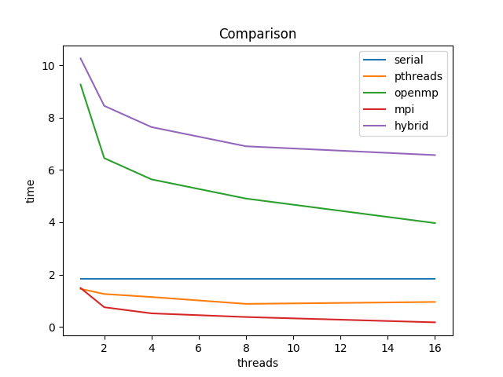
Comparatie
In urma implementarii celor cinci metode, se poate observa evolutia celor cinci executii de programe in antiteza, in functie de timp.

Slide 10
Concluzii
Pe baza rezultatelor, MPI este cea mai rapida varianta pentru descompunerea Cholesky, urmata de Pthreads.
Varianta Hybrid : MPI – OpenMP este cea mai lenta dintre cele 5 variante analizate.
De asemenea, se observa ca atat varianta OpenMP, cat si varianta Hybrid MPI – OpenMP sunt mai lente decat implementarea seriala.

Slide 11
Bibliografie:
https://en.wikipedia.org/wiki/Cholesky_decomposition
https://www.youtube.com/watch?v=NppyUqgQqd0
https://www.sciencedirect.com/topics/engineering/cholesky-decomposition

Slide 12


Va multumesc pentru atentie!

